Slide 1
Node原理分析
Chen Xu 徐晨

Slide 2
Node.js结构
Node标准库: 源码中lib目录可看
Node bindings: js与底层c/c++沟通的关键，实现在node.cc
V8: JS能够在非浏览器运行的环境
libuv:为 Node.js 提供了跨平台，线程池，事件池，异步 I/O 等能力，是 Node.js 如此强大的关键

Slide 3
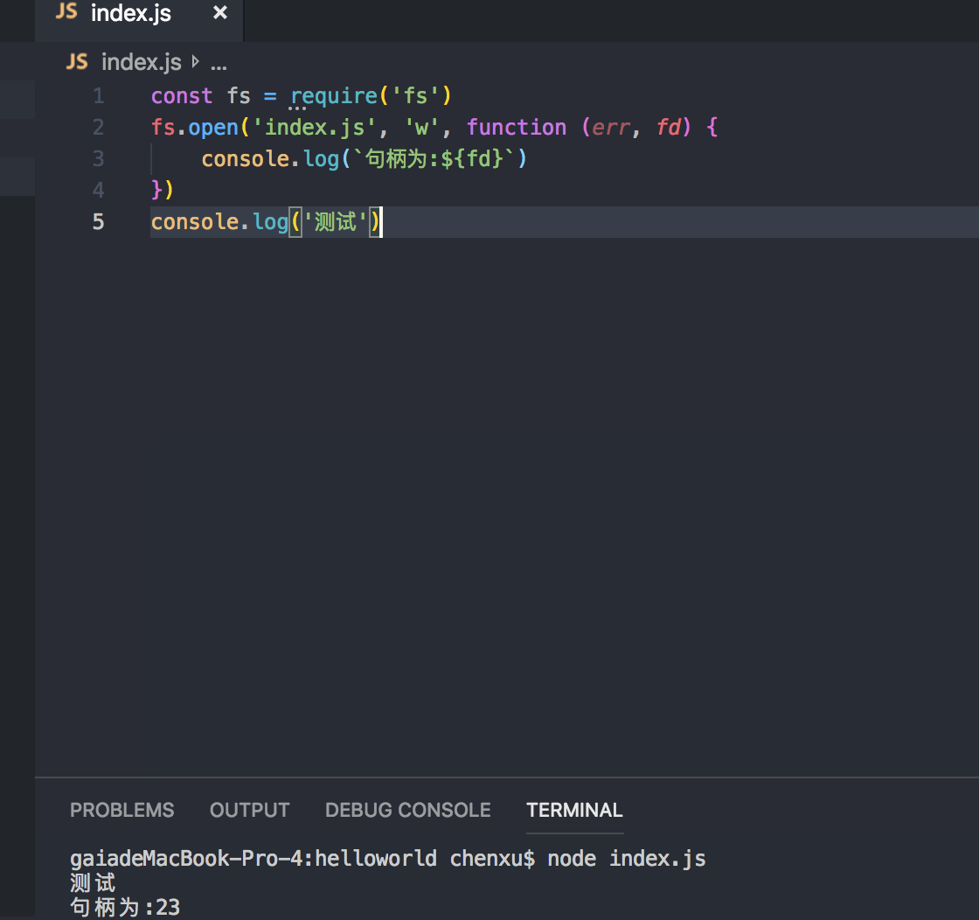
与操作系统交互

Slide 4
阶段小结
Node.js的单线程实际指的只是自生JS运行环境的单线程
I/O实际上是通过libuv中的线程池以及它的事件循环来执行的
线程池默认大小是4，所以同时只能有4个线程去执行i/o工作，可以通过设置环境变UV_THREADPOOL_SIZE来控制

Slide 5
事件循环

Slide 6
事件循环
timers:执行setTimeOut和setInterval()中到期的callback.
I/O callbacks:上一轮循环中有少数的I/O callback会被延迟到这一轮执行
idle,prepare:内部调用
轮询(poll):检索新的 I/O 事件;执行与 I/O 相关的回调（几乎所有情况下，除了关闭的回调函数，它们由计时器和 setImmediate() 排定的之外），其余情况 node 将在此处阻塞
check:执行setImmediate的callback
close callbacks:执行比如socket.on('close', ...)的回调

Slide 7
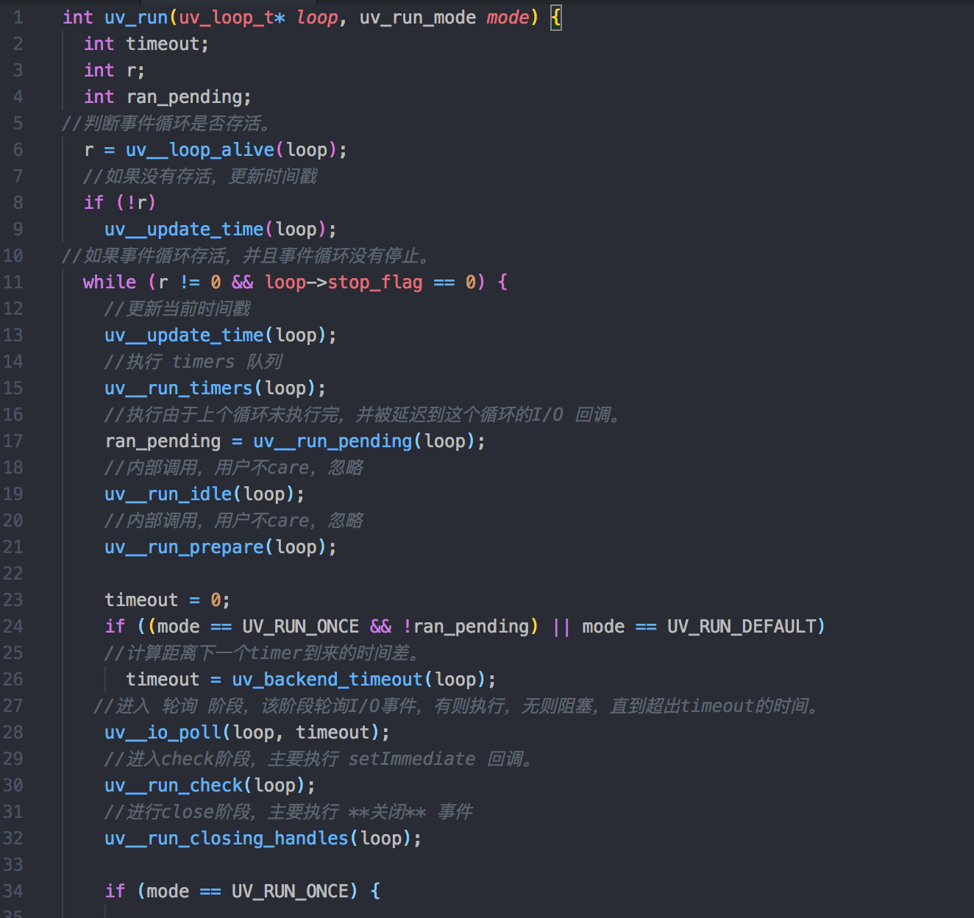
事件循环源码分析

Slide 8
Timer工作流程
假设调用了 setTimeout 4次创建了4个定时器，分别相对于时间 t 来说 100, 200, 300, 400 的差值
假设事件循环在 t+250 进入到了计时器阶段。它会首先看下计时器 A，A 的过期时间是 t+100。但是现在时间是 t+250。因此它将执行绑定在计时器 A 上的回调。然后去检查计时器 B，发现它的过期时间是 t+200，因此也会执行 B 的回调。现在它会检查 C，发现它的过期时间是 t+300，因此将离开它。事件循环不会去检查 D ，因为计时器都是按升序排好的；因此 D 的阈值比 C 大。

Slide 9
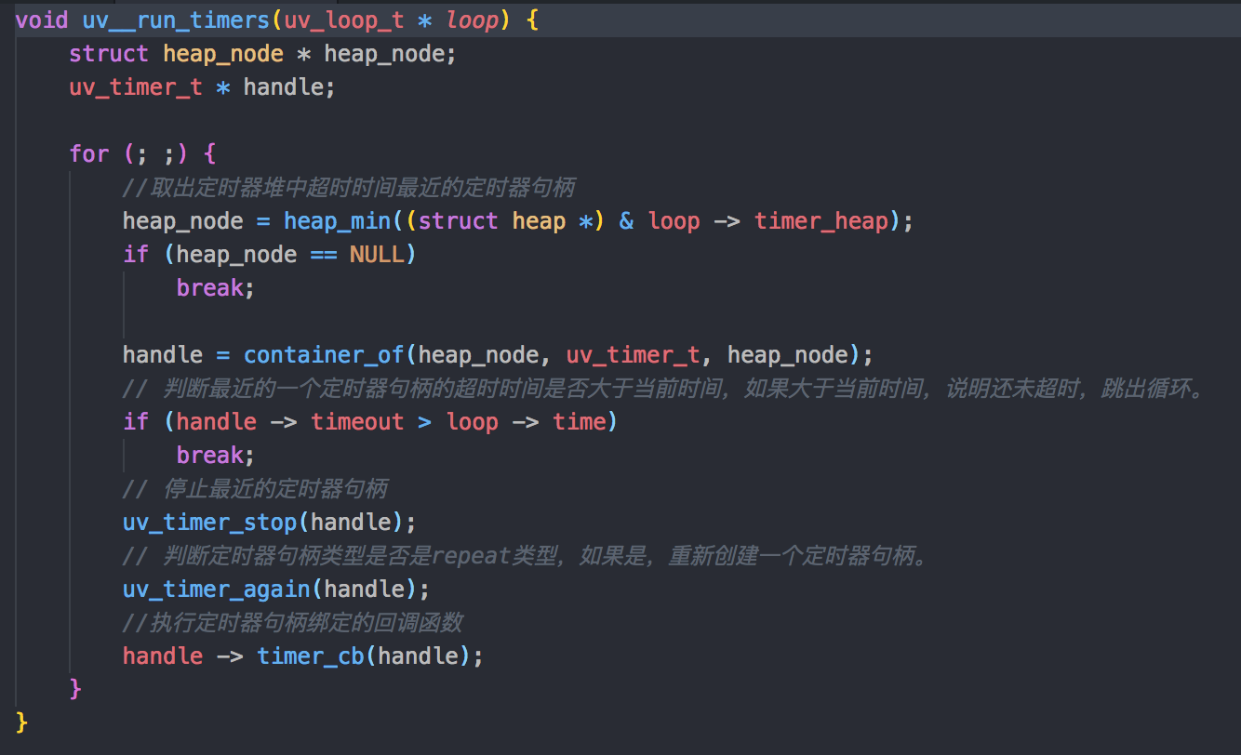
Timer源码分析

Slide 10
Poll阶段功能
计算应该阻塞和轮询 I/O 的时间
处理轮询队列里的事件
当事件循环进入轮询阶段且没有计划计时器时，将发生以下两种情况之一：
如果轮询队列不是空的，事件循环将循环访问其回调队列并同步执行它们，直到队列已用尽，或者达到了与系统相关的硬限制。
如果轮询队列是空的，还有两件事发生：
如果有setImmediate()回调需要执行，则会立即停止执行poll阶段并进入执行check阶段以执行回调。
如果没有setImmediate()回到需要执行，poll阶段将等待callback被添加到队列中，然后立即执行。
一旦轮询队列为空，事件循环将检查 _已达到时间阈值的计时器_。如果一个或多个计时器已准备就绪，则事件循环将绕回计时器阶段以执行这些计时器的回调

Slide 11
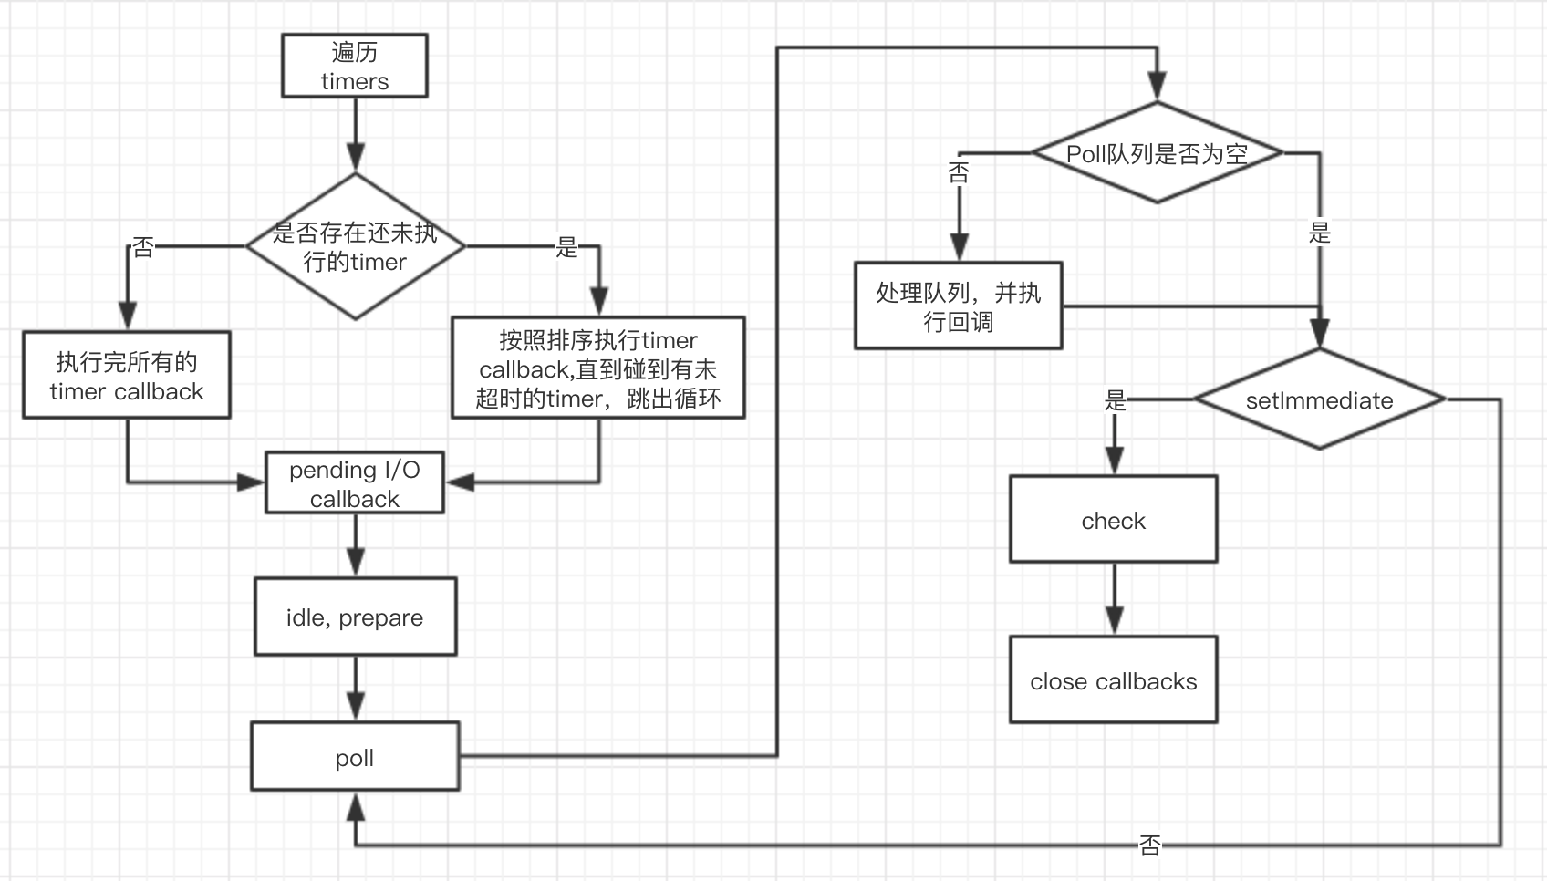
Event Loop详细流程图

Slide 12
异步IO流程图

Slide 13
总结
Node.js 通过 libuv 来处理与操作系统的交互，并且因此具备了异步、非阻塞、事件驱动的能力。因此，NodeJS能响应大量的并发请求。所以，NodeJS适合运用在高并发、I/O密集的场景。
上面提到，如果是 I/O 任务，Node.js 就把任务交给线程池来异步处理，高效简单，因此 Node.js 适合处理I/O密集型任务。但不是所有的任务都是 I/O 密集型任务，当碰到CPU密集型任务时，即只用CPU计算的操作，比如要对数据加解密(node.bcrypt.js)，数据压缩和解压(node-tar)，这时 Node.js 就会亲自处理，一个一个的计算，前面的任务没有执行完，后面的任务就只能干等着 。

